Slide 1
IA
Les modes d'utilisation

Slide 2
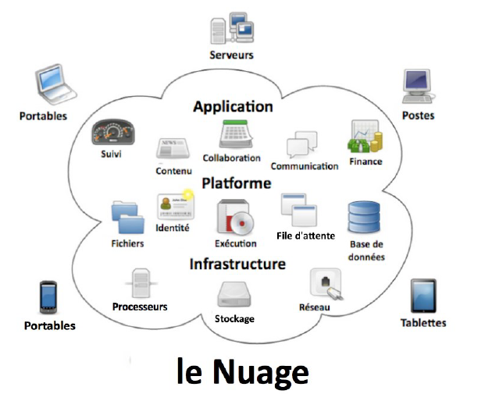
Cloud

Slide 3
IaaS
On distingue plusieurs types de services cloud
IaaS (Infrastructure as a Service)
Le système d'exploitation et les applications sont installés par les clients sur des serveurs auxquels ils se connectent pour travailler comme s'il s'agissait d'un ordinateur classique
Hosting
OVH, …

Slide 4
PaaS
PaaS (Platform as a Service)
Dans ce mode, c'est le fournisseur du service cloud qui administre le système d'exploitation et ses outils
Le client peut installer ses propres applications si besoin
AWS, Google Cloud, Microsoft Azure

Slide 5
SaaS
SaaS (Software as a Service)
Les applications sont fournies sous forme de services clés en mains auxquels les utilisateurs se connectent via des logiciels dédiés ou un navigateur Internet
Pour le grand public, il s'agit par exemple de messageries électroniques type Gmail, Yahoo, Outlook.com ou de suites bureautiques type Office 365 ou Google Apps

Slide 6
Avantages
La réduction des coûts de maintenance de son infrastructure informatique
La réduction de la consommation énergétique
La disposition rapide d'une plateforme prête à l'emploi pour le déploiement des applications
La disposition d'une solution de sauvegarde simple et accessible à tous, même aux non-informaticiens

Slide 7
Inconvénients
L’existence de brèches de sécurité tant sur l’une des couches logiques du Datacenter que celles issues d’erreurs humaines
Le piratage de compte, qui est un vieux type d’attaque informatique, vient avec une forte recrudescence depuis l’avènement d’Internet et encore celui du cloud computing
Une action malveillante initiée en interne dans les effectifs du fournisseur
La localisation physique non maitrisée
La loi du pays de stockage l’emporte
Patriot Act

Slide 8
AWS
Amazon Web Service
Leader mondial

Slide 9
Google Cloud
La puissance Google
Le n°1 en Machine Learning
Google ML
TensorFlow

Slide 10
Microsoft Azure
La solution idéale pour .NET
Encore peu présent dans le monde linux
Intégration Windows et Office 365

Slide 11
On Premise
On-premise désigne un mode de déploiement où les logiciels, serveurs et données sont installés et hébergés directement dans les locaux de l'organisation, sur son propre matériel, plutôt que chez un fournisseur externe
C'est l'opposé du cloud
Caractéristiques clés
Contrôle total sur les données et la configuration
Maintenance assurée par l'équipe interne
Coûts d'investissement initiaux élevés
Pas d'abonnement

Slide 12
On Premise Hybride
Mélange de On Premise et de *aaS

Slide 13
Abonnements
Personnels ou Entreprise
SaaS
Attention aux RGPD
Attention à la sensibilité des données
Le modèle n'est pas à vous !

Slide 14
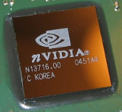
GPU
Qu'est ce qu'un GPU ?
Graphics Processing Unit est une unité de calcul assurant les fonctions de calcul d'image
Pourquoi
La technologie GPGPU
Algèbre linéaire (matrices)
Trigonométrie
Fortement multi-cœur
RAM Rapide

Slide 15
GPU
Non nécessaire pour le Machine Learning
Recommandé pour le Deep Learning en apprentissage
Non nécessaire en inférence
Obligatoire pour les LLM
En apprentissage
En inférence

Slide 16
NVidia
Les frameworks Tensorflow (Google) et PyTorch (Facebook) sont compatibles uniquements avec de GPU NVidia
Depuis Tensorflow 1 (2017)

Slide 17
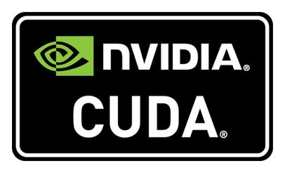
CUDA
Compude Unified Device Architecture
API C++ de Nvidia portable sur tous les GPU moyen et haut de gamme Nvidia
Compatible GPGPU
Fortement parallèlisable
Installation délicate et volumineuse (plusieurs Go)

Slide 18
CuDNN
API de NVidia
Par-dessus CUDA
Implémentation CUDA des procédés mathématiques de l'inférence et de la back propagation
Convolution, Somme pondérée, Sigmoïde, Tanh, …
Accélérateur de l'IA

Slide 19
TensorFlow
TensorFlow est un outil open source d'apprentissage automatique développé par Google
Le code source a été ouvert le 9 novembre 2015 par Google et publié sous licence Apache
V 1.0 du 11 février 2017
Est doté d'une interface Python.
TensorFlow est l'un des outils les plus utilisés en IA dans le domaine de l'apprentissage machine
Développé par Google Brain filiale d'Alphabet
Très utilisé dans le monde du Deep Learning

Slide 20
CPU, GPU, TPU
TensorFlow est multiple CPU
TensorFlow est GPU
Raison du Succès
Technologies GPGPU et GPPGPU
TensorFlow est TPU
Tensor Processing Unit
Uniquement pour le deep learning
Format propriétaire Google Cloud ML
CPU, GPU et TPU sont génériques grâce à ABC

Slide 21
Installation
pip install tensorflow
Test
import tensorflow as tf

Slide 22
PyTorch
Concurrent de Google Tensorflow
Facebook
Installation identique
pip install pytorch
Très utilisé dans le monde du LLM

Slide 23
API
Chaque LLM est appelable par API
Sans installer en local
Adaptable aux données locales
Payant

